Slide 1


Slide 2


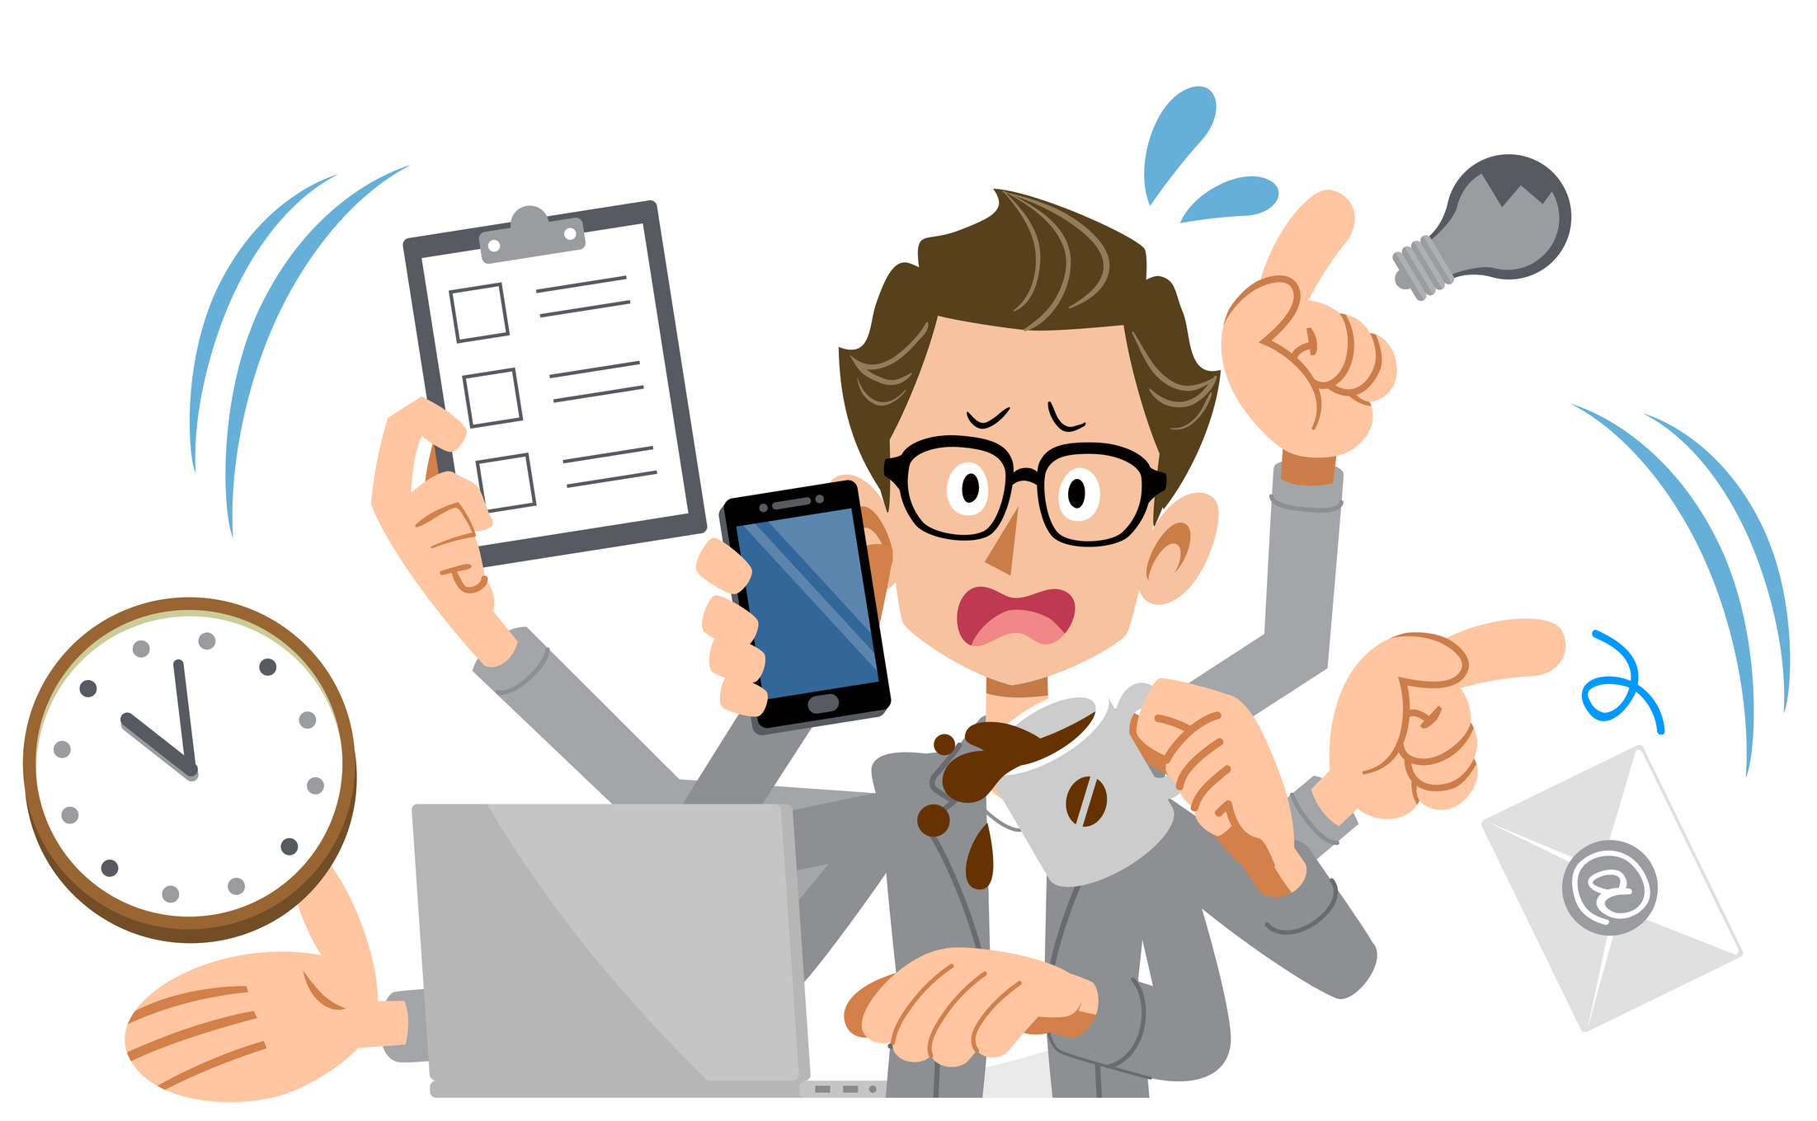
La mentira del multitasking
Referencias: National Safety Council – The great multitasking lie - www.nsc.org/workplace/resources/infographics/the-great-multitasking-lie
National Safety Council – Mental distraction myth búster - www.nsc.org/getmedia/349eb216-694b-448a-b2d6-ec517db1b7e0/mental-distraction-myth-busters.pdf.aspx

Slide 3


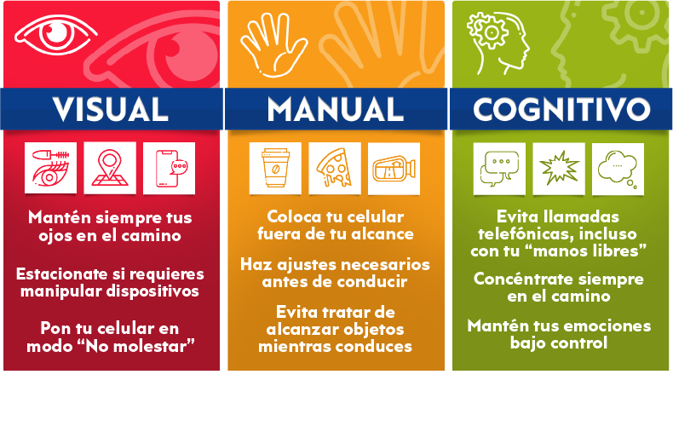
Recomendaciones SPP
Tipos de distracciones

Slide 4

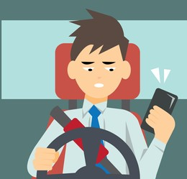


Recomendaciones SPP
Mitos vs Realidades
Mito 1
Los conductores pueden hacer varias cosas a la vez.
Realidad
El cerebro no puede procesar dos cosas al mismo tiempo.
Cada tarea requiere concentración, por lo que el cerebro debe cambiar entre tareas reduciendo la capacidad de reacción mientras se conduce.

Slide 5

Recomendaciones SPP
Mitos vs Realidades
Realidad
Un pasajero adulto puede advertir de los peligros del camino, mientras que la persona con la que hablas por teléfono no puede ver el camino.
Mito 2
Hablar por teléfono es como platicar con un pasajero.

Slide 6
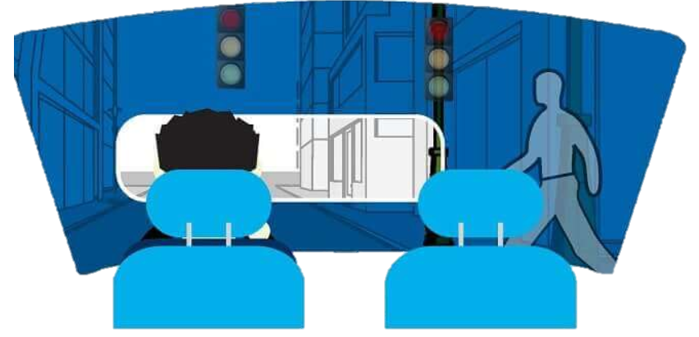
Recomendaciones SPP
Mitos vs Realidades
Realidad
Los conductores mientras hablan por teléfono puede hacer que perdamos de vista el 50% de nuestro entorno, incluyendo semáforos y peatones.
Mito 3
Hablar por el manos libres es más seguro mientras conduces

Slide 7
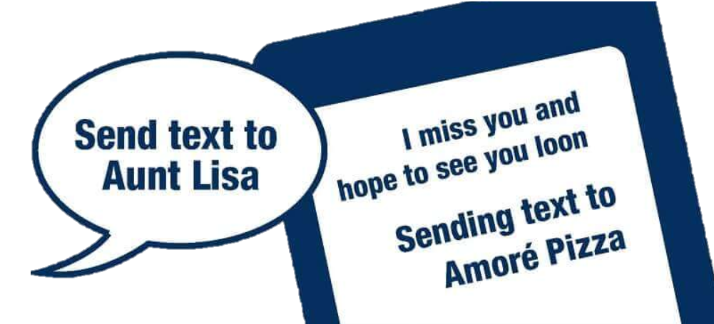
Recomendaciones SPP
Mitos vs Realidades
Realidad
Los mensajes redactados son un mayor distractor, estarás mentalmente distraído por la composición del mensaje y visualmente distraído por los errores del auto corrector.
Mito 4
Mensajes redactados por voz son más seguros

Slide 8

Recomendaciones SPP
Mitos vs Realidades
Mito 5
Escuchar música distrae mentalmente igual que hablar por teléfono.
Realidad
Escuchar música no es mentalmente demandante por que no tienes que pensar en una respuesta tal como lo harías en una conversación.

Slide 9
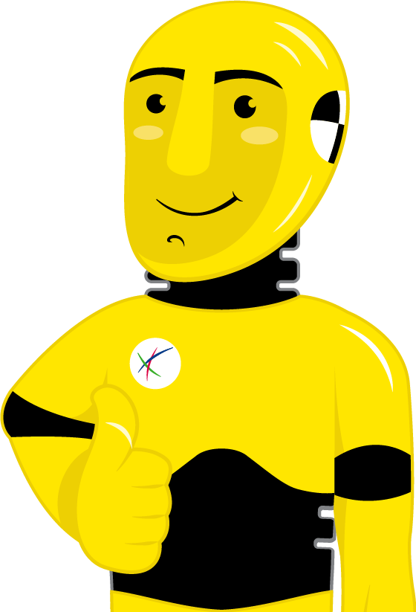
CUANDO MANEJES, MANEJA.

